Slide 1




































$$\vec{z_{1}}$$
$$\vec{z_{1}}$$
$$\vec{z_{2}}$$
$$\vec{z_{1}}$$
$$\vec{z_{1}}$$
(2)
$$\vec{z_{2}}$$
(2)
(2)
(2)
$$O$$
$$O$$
$$\vec{x_{1}}$$
$$\vec{y_{1}}$$
$$O$$
$$O$$
$$\vec{y_{1}}$$
$$\vec{x_{1}}$$
$$\vec{y_{1}}$$
$$\vec{y_{1}}$$
$$\vec{y_{1}}$$
(1)
(1)
(1)
(1)
$$\vec{z_{2}}$$
$$\vec{z_{1}}$$
$$O$$
$$\vec{z_{2}}$$
(2)
$$\vec{x_{1}}$$
(2)
(2)
$$\vec{y_{1}}$$
(1)
$$O$$
$$\vec{y_{1}}$$
(1)
(1)
(1)
(2)
$$\vec{z_{1}}$$
$$\vec{z_{1}}$$
(2)
(2)
$$\vec{z_{1}}$$
$$\vec{z_{2}}$$
$$\vec{y_{1}}$$
$$\vec{x_{1}}$$
$$O$$
$$O_{1}$$
$$\vec{y_{1}}$$
$$\vec{x_{1}}$$
$$O_{1}$$
(2)
$$\vec{z_{1}}$$
$$\vec{z_{1}}$$
$$\vec{z_{2}}$$
(1)
$$O_{2}$$
(1)
(1)
(2)
$$O_{1}$$
(2)
$$\vec{y_{1}}$$
$$\vec{x_{1}}$$
$$O_{1}$$
$$O_{2}$$
(1)
(1)

Slide 2

























$$\vec{z_{1}}$$
$$\vec{z_{1}}$$
$$\vec{z_{2}}$$
$$\vec{z_{2}}$$
$$\vec{z_{1}}$$
(2)
$$\vec{y_{2}}$$
$$O$$
$$\vec{x_{1}}$$
(2)
(2)
$$\vec{y_{1}}$$
$$\vec{x_{1}}$$
$$\vec{y_{1}}$$
$$O$$
$$O$$
(1)
(1)
(1)
$$\vec{z_{1}}$$
$$\vec{z_{1}}$$
$$\vec{z_{2}}$$
$$\vec{z_{1}}$$
$$\vec{z_{2}}$$
$$\vec{z_{1}}$$
$$\vec{y_{2}}$$
(2)
(2)
$$O$$
(2)
(2)
$$O$$
$$\vec{x_{1}}$$
$$\vec{y_{1}}$$
$$\vec{x_{1}}$$
$$O$$
$$\vec{y_{1}}$$
$$\vec{y_{1}}$$
(1)
(1)
$$O$$
(1)
(1)
$$\vec{z_{1}}$$
$$\vec{z_{1}}$$
$$\vec{z_{1}}$$
(2)
(2)
$$O$$
(2)
(2)
$$\vec{x_{1}}$$
$$O$$
$$\vec{x_{1}}$$
$$O$$
$$\vec{y_{1}}$$
$$\vec{x_{1}}$$
$$O$$
(1)
$$\vec{y_{1}}$$
$$O$$
(1)
(1)
(1)
$$\vec{y_{1}}$$

Slide 3





(1)
(1)
(2)
(2)
$$\vec{z}$$
$$\vec{z}$$
$$\vec{y}$$
$$\vec{y}$$
$$\vec{x}$$
$$\vec{x}$$

Slide 4













$$A$$
Pivot glissant d’axe $\left(A,\vec{y}\right)$
(1)
0
1
$$O$$
$$\vec{z}$$
(0)
$$B$$
Pivot glissant d’axe $\left(B,\vec{y}\right)$
$$\vec{y}$$
$$\vec{x}$$
$$B$$
Appui plan de normale $\vec{y}$
$$A$$
0
(0)
1
(1)
$$O$$
Pivot glissant d’axe $\left(A,\vec{y}\right)$
$$\vec{z}$$
$$\vec{y}$$
$$\vec{x}$$

Slide 5


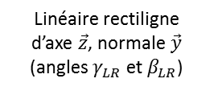

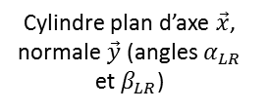





Appui plan de normale $\vec{z}$,
(angle $γ_{AP}$)
(1)
(1)
$$B$$
0
1
$$A$$
$$\vec{z}$$
$$A$$
Cylindre plan d’axe $\vec{x}$, normale $\vec{y}$ (angles $α_{LR}$ et $β_{LR}$)
(0)
$$\vec{y}$$
(0)
$$O$$
$$\vec{AB}=H⋅\vec{z_{1}}+L⋅\vec{y_{1}}$$
$$\vec{x}$$
Appui plan de normale $\vec{z}$,
(angle $γ_{AP}$)
(1)
$$B$$
0
1
Linéaire rectiligne d’axe $\vec{z}$, normale $\vec{y}$ (angles $γ_{LR}$ et $β_{LR}$)
$$A$$
(0)
$$\vec{z}$$
$$O$$
$$\vec{AB}=H⋅\vec{z_{1}}+L⋅\vec{y_{1}}$$
$$\vec{y}$$
$$\vec{x}$$

Slide 6
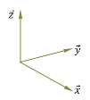
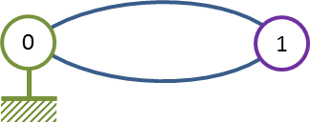
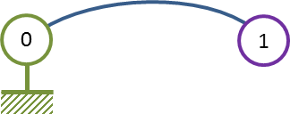
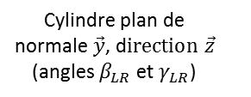
(1)
(1)
$$B$$
0
1
$$A$$
$$A$$
(0)
(0)
$$O$$
0
$$\vec{z}$$
1
$$\vec{y}$$
$$\vec{x}$$
Appui plan de normale $\vec{z}$,
(angle $γ_{AP}$)
(1)
$$B$$
0
1
Cylindre plan de normale $\vec{y}$, d$irection \vec{z}$ (angles $β_{LR}$ et $γ_{LR}$)
$$A$$
(0)
$$\vec{z}$$
$$O$$
$$\vec{AB}=H⋅\vec{z_{1}}+L⋅\vec{y_{1}}$$
$$\vec{y}$$
$$\vec{x}$$

Slide 7




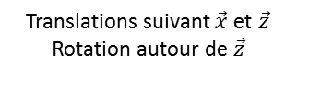


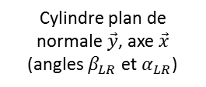





$$D$$
(2)
Appui plan de normale $\vec{z}$,
(angle $γ_{AP}$)
Pivot glissant de direction$\vec{z}$
(angle $γ_{P}$)
0
1
2
$$C$$
Cylindre plan de normale $\vec{y}$, axe $\vec{x}$ (angles $β_{LR}$ et $α_{LR}$)
$$\vec{z_{0}}$$
$$B$$
(1)
$$\vec{y_{0}}$$
$$A$$
$$\vec{AB}=H⋅\vec{z_{1}}+L⋅\vec{y_{1}}$$
$$\vec{AC}=λ⋅\vec{z_{1}}$$
(0)
$$\vec{x_{0}}$$
$$O$$
Glissière de direction $\vec{x}$
Pivot glissant d’axe $\left(C,\vec{z}\right)$
Translations suivant $\vec{x}$ et $\vec{z}$
Rotation autour de $\vec{z}$
0
1
2
0
2

Slide 8

















$$C$$
Pivot d’axe $\left(A,\vec{z}\right)$
Pivot d’axe$\left(A,\vec{z}\right)$
(1)
$$B$$
0
1
2
(2)
$$A$$
$$\vec{y_{0}}$$
$$\vec{y_{0}}$$
$$\vec{z_{0}}$$
$$\vec{y_{1}}$$
$$\vec{y_{1}}$$
(0)
$$γ_{1}$$
$$γ_{2}$$
$$O$$
$$\vec{y_{0}}$$
$$\vec{x_{1}}$$
$$\vec{x_{1}}$$
$$\vec{x_{0}}$$
$$\vec{x_{0}}$$
$$\vec{x_{0}}$$
$$\vec{AB}=L⋅\vec{x_{1}}$$

Slide 9
0
1
2
n
0
1
2
n
2
1
n
0

Slide 10






$${\left\{𝒯\left(0→1\right)\right\}}_{1}, {\left\{𝒱\left(0/1\right)\right\}}_{1}$$
$${\left\{𝒯\left(0→1\right)\right\}}_{éq}, {\left\{𝒱\left(0/1\right)\right\}}_{éq}$$
0
1
0
1
$${\left\{𝒯\left(0→1\right)\right\}}_{n}, {\left\{𝒱\left(0/1\right)\right\}}_{n}$$
$${\left\{𝒯\left(0→1\right)\right\}}_{}, {\left\{𝒱\left(0/1\right)\right\}}_{}$$
$${\left\{𝒯\left(0→n\right)\right\}}_{}, {\left\{𝒱\left(0/n\right)\right\}}_{}$$
$${\left\{𝒯\left(0→n\right)\right\}}_{éq}, {\left\{𝒱\left(0/n\right)\right\}}_{éq}$$
0
1
2
n
0
1

Slide 11
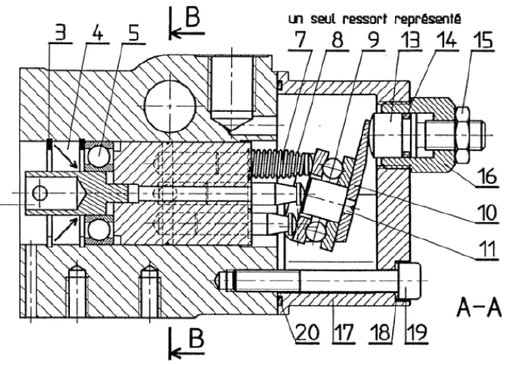

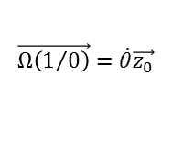

























$$\vec{y_{0}}$$
$$B$$
(2)
$$C$$
(1)
$$A$$
$$\vec{x_{0}}$$
$$D$$
(0)
$$\vec{y_{1}}=\cos{θ}\vec{x_{0}}+\sin{θ}\vec{y_{0}}$$
$$\vec{{x′}_{1}}=\cos{α}\vec{x_{1}}+\sin{α}\vec{y_{1}}=\cos{α}\vec{x_{0}}+\sin{α}$$
$$\vec{{y′}_{1}}=\cos{θ}\vec{{y′}_{0}}+\sin{θ}\vec{{z′}_{0}}$$
$$=\cos{θ}\left(\cos{α}\vec{y_{0}}−\sin{α}\vec{x_{0}}\right)+\sin{θ}\vec{z_{0}}$$
$$\vec{z_{1}}$$
$$\vec{z_{0}}$$
$$\vec{{y′}_{0}}$$
$$\vec{y_{0}}$$
$$\vec{x_{2}}$$
$$\vec{{x′}_{0}}$$
$$\vec{y_{1}}$$
$$\vec{{x′}_{0}}$$
$$\vec{z_{2}}$$
$$θ$$
$$\vec{y_{0}}$$
$$α$$
$$\vec{x_{0}}$$
$$θ$$
$$\vec{{z′}_{0}}$$
$$\vec{x_{0}}=\vec{x_{1}}$$
$$\vec{z_{0}^{′}}=\vec{z_{0}}$$
$$\vec{{y′}_{0}}=\vec{y_{2}}$$
$$\vec{Ω\left(1/0\right)}=\dot{θ}\vec{z_{0}}$$
$$\left(\vec{x_{0}},\vec{{x′}_{0}}\right)=α$$

Slide 12


Pivot d’axe $\vec{x_{1}}$
1
0
Pivot glissant d’axe $\vec{x_{1}}$
2
Contact ponctuel

